Slide 1

Ihr
Psychologiestudium
Studiendekanat, Herbstsemester 2026

Slide 2

Begrüssung
Studiendekan Prof. Dr. Alexander Grob

Slide 3
Agenda
1 | Wo finde ich Unterstützung?
2 | Wie baut sich das Bachelorstudium Psychologie auf?
3 | Was ist im ersten Studienjahr zu beachten?
4 | Fachgruppe Psychologie

Slide 4
Agenda
1 | Wo finde ich Unterstützung?
2 | Wie baut sich das Bachelorstudium Psychologie auf?
3 | Was ist im ersten Studienjahr zu beachten?
4 | Fachgruppe Psychologie

Slide 5
Studiendekanat Fakultät für Psychologie
Der Studiendekan ist verantwortlich für die Angelegenheiten von Lehre und Studium auf allen Stufen. Zu den Aufgaben des Studiendekans gehören die Leitung des Studiendekanats, die Leitung der Prüfungskommission, die Vertretung der Fakultät für Psychologie in den jeweiligen universitären Gremien und die Fragen der Zulassung zum Studium.
Das Studiendekanat dient der Planung, Umsetzung und Weiterentwicklung der strategischen, organisatorischen und administrativen Prozesse von Studierenden und Dozierenden im Rahmen des Studiums an der Fakultät für Psychologie
Es ist ein Dienstleistungszentrum zur transparenten und effizienten Organisation für Studium und Lehre
Studierende und Mitarbeitende der Fakultät für Psychologie werden in diesen Belangen beraten

Slide 6
Studiendekanat Fakultät für Psychologie
Fragen zum Studium
Standort, Missionsstr. 62, Hochparterre Raum 00.001
Psychologie.unibas.ch/Fakultät/Leitung & Organisation/Studiendekanat
Telefonische Erreichbarkeit (Semester/Vorlesungsfreie Zeit)
Wöchentliche Beratungen vor Ort (während des Semesters)
      Kreditpunkteadministration
      Sprechstunde Bachelorstudium
      Sprechstunde Masterstudium
      In den Semesterferien Sprechstunden nach Vereinbarung
studiendekanat-psychologie@unibas.ch

Slide 7
Studiendekanat Fakultät für Psychologie
Einreichung von Unterlagen beim Studiendekanat digital – als ein PDF Dokument
Praktikumsbericht und –bestätigung (Vorlagen auf der Webseite)
Mitteilung zur Verlängerung des Abgabetermins der Bachelorarbeit
Bachelorarbeit (Prozess auf der Website, Fristen Abgabe/Kontaktaufnahme)
Antrag auf Studiengangsabschluss (proaktiv, Webformular, Fristen)

Slide 8
Prüfungskommission Fakultät für Psychologie
Prüfungskommission
https://psychologie.unibas.ch/de/fakultaet/leitung- organisation/pruefungskommission-1162/
pruefungskommission-psychologie@unibas.ch
  Wann stelle ich einen Antrag an die Prüfungskommission?
Es kann vorkommen, dass Sie Anliegen haben, die nicht den Regeln der
Studienordnung entsprechen (z.B. Antrag auf Abmeldung von einer Propädeutischen Prüfung nach Ablauf der Belegfrist, Anerkennung extern erworbener KP)
Wie stelle ich diesen Antrag?
    Schriftlicher Form (Datum, Absender, Matrikelnummer, Unterschrift)
    Anliegen, kurze sachliche Begründung und evtl. Beilagen
    Der Antrag digital als EIN PDF senden an:

Slide 9
IT-Support
IT-Support der Universität (universitätsübergreifend)
Zuteilung der @stud.unibas.ch E-Mail Adresse
https://its.unibas.ch/de/
IT-Support, Fakultät für Psychologie
Zuständig für alle digitalen, webbasierten und technischen Belange für Forschung und Lehre
It-support-psycho@unibas.ch

Slide 10

Universität Basel
Studiensekretariat/Sozialberatung
Immatrikulation/Exmatrikulation
Belegen in den Online Services
Urlaubssemester
Sozialberatung
StudierenohneBarrieren (StoB)
https://unibas.ch/de/

Slide 11
Studienberatung der Universität Basel
Studienwahl, Studiengestaltung, Neuorientierung, Psychologische Beratung
Studienberatung
Die Studienberatung Basel bietet Information und individuelle Beratungen, um Studien- und Berufswünsche zu klären, sich mit individuellen Möglichkeiten und Grenzen auseinanderzusetzen, persönliche Laufbahnziele zu entwickeln, Orientierungs- und Entscheidungskonflikte sowie Fragen betreffend Studienkombination, -wechsel oder -abbruch anzugehen.
Die Entscheidungsfragen können die Wahl eines geeigneten Bachelor- oder Masterstudiums wie auch die eines Weiterbildungsangebots nach dem Studienabschluss betreffen.
Die Studienberatung unterstützt zudem bei Schwierigkeiten im Studium und ist Anlaufstelle für Studierende mit persönlichen bzw. psychologischen Problemen.

Slide 12
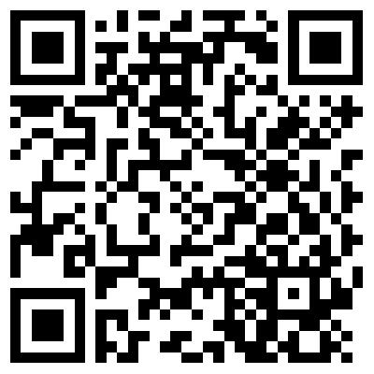
Diversity and Inclusion
Diversity & Inclusion, Fakultät für Psychologie
Prof. Dr. Jelena Zumbach-Basu ist Diversity-Beauftragte und Ansprechperson. Sie berät Sie vertraulich. Zudem macht das Team Präventionsarbeit an der Fakultät.
Melden Sie sich: diversity-psychologie@unibas.ch
Mehr Informationen: https://psychologie.unibas.ch/de/fakultaet/diversity-inclusion/

Slide 13


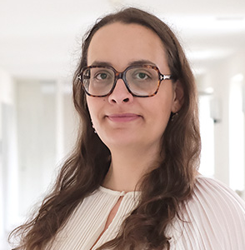
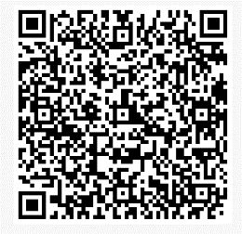
Fachstelle Persönliche Integrität
Wir beraten Sie bei allen Fragen zum Schutz der persönlichen Integrität vertraulich. Über weitere Schritte entscheiden
Sie selbst.
Auf Wunsch unterstützen wir bei der Gesprächsvorbereitung mit Dritten oder stehen für die neutrale Moderation
schwieriger Gespräche zur Verfügung.
E-Mail
personalintegrity@unibas.ch
Telefon
+41 61 207 09 99
Web
www.unibas.ch/persoenliche-integritaet
Dr. Cora Dollinger Dominika Hens

Slide 14
Servicestelle Studieren ohne Barrieren (StoB)
www.stob.unibas.ch
Die Servicestelle StoB ist die Anlaufstelle der Universität Basel für Studierende mit körperlichen, psychischen oder chronischen Beeinträchtigungen.
Sie beraten Studierende und Lehrende und bieten
individuelle Beratungsgespräche
Organisation von Nachteilsausgleichen
Veranstaltung von Workshop für Uniangehörige
Sensibilisierungsarbeit
Vernetzung mit Fachstellen
Ihre Beratungen sind kostenlos und werden vertraulich behandelt.
Beachten Sie, dass NTA-Anträge bis Ende der Belegfrist bei StoB eingereicht werden müssen.

Slide 15

Die Fachgruppe Psychologie (FG)
Sie erhalten bei der Fachgruppe Informationen über das Studium und das Leben in Basel
Darüber hinaus bietet die Fachgruppe die Möglichkeit, sich mit anderen Studierenden zu vernetzen
Auch existiert eine 1:1 Betreuung für neue Studierende, im Sinne eines Buddy Systems. Anfragen hierzu können direkt an die Fachgruppe gerichtet werden
Auf der Homepage der Fachgruppe finden Sie auch einen Campusrundgang und FAQs
Studium > Bachelorstudium > Student Life > Fachgruppe
https://fg-psychologie.unibas.ch/de/

Slide 16
Agenda
1 | Wo finde ich Unterstützung?
2 | Wie baut sich das Bachelorstudium Psychologie auf?
3 | Was ist im ersten Studienjahr zu beachten?
4 | Fachgruppe Psychologie

Slide 17
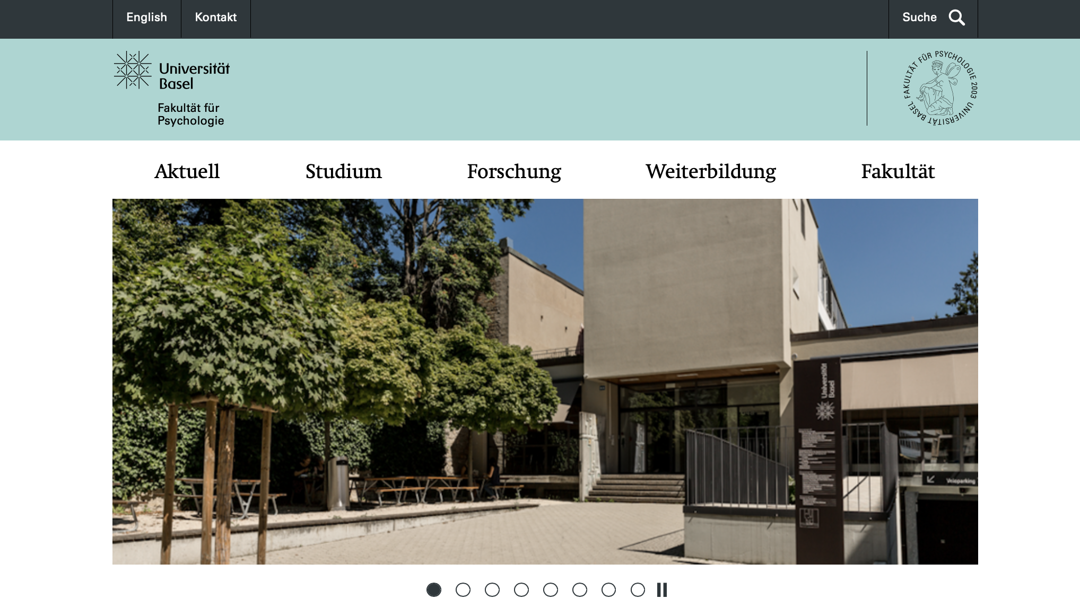
Das Studium auf einen Blick
Website der Fakultät für Psychologie
https://psychologie.unibas.ch/de/

Slide 18
Das Studium auf einen Blick
Studienordnung / Studienplan
https://psychologie.unibas.ch/de/
https://psychologie.unibas.ch/de/studium/bachelorstudium/
Allgemeine Informationen zum Studium
Wegleitung zum Studium wird die Homepage
Sämtliche Änderungen werden auf der Homepage unter Studium kommuniziert
Studium > Bachelorstudium > Dokumente
Ordnung für die Bachelor- und Masterstudiengänge an der Fakultät für Psychologie der Universität Basel vom 29. November 2023
Studienplan für den Bachelorstudiengang Psychologie 2024
Notes:
Habe die Wegleitung entfernt im Titel. Wenn es da steht, erwarte ich auch eine Überschrift mit Wegleitung und da wir ja offiziell nur noch die Homepage als Wegleitung haben macht es keinen Sinn, den Begriff Wegleitung zu präsentieren und dann zu sagen, dass wir die Homepage haben.

Slide 19
Aufbau Bachelorstudium Psychologie
  Das Bachelorstudium umfasst 180 Kreditpunkte
  Die Grundlagen der Psychologie werden im Modul Propädeutikum vermittelt
  Es müssen alle sechs Propädeutischen Klausuren bestanden sein, bevor Veranstaltungen aus dem Aufbaustudium absolviert werden können
  Das erfolgreich absolvierte Modul Experimentalpraktikum ist Voraussetzung zum Schreiben der Bachelorarbeit
  Das Modul Bachelorarbeit setzt sich zusammen aus der Pflichtvorlesung „Wie schreibe ich eine Bachelorarbeit“ und der Erarbeitung einer Bachelorarbeit

Slide 21
Agenda
1 | Wo finde ich Unterstützung?
2 | Wie baut sich das Bachelorstudium Psychologie auf?
3 | Was ist im ersten Studienjahr zu beachten?
4 | Fachgruppe Psychologie

Slide 22
Erstes Studienjahr
Modul Propädeutikum (52 KP) (1/3)
Propädeutische VL mit Übungen Forschungsmethoden und Statistik I & II (12 KP)
Propädeutische VL Kognitionspsychologie I & II (8 KP)
Propädeutische VL Biologische Grundlagen I & II (8 KP)
Propädeutische VL Sozialpsychologie I & II (8 KP)
Propädeutische VL Entwicklungspsychologie I & II (8 KP)
Propädeutische VL Klinische Psychologie I & II (8 KP)
  →6 propädeutische Klausuren Ende FS, Termine veröffentlicht im VVZ im
  Dezember, Inhalte HS/FS
  Eine Wiederholungsmöglichkeit Ende Juli/Anfang August

Slide 23
Erstes Studienjahr
Modul Propädeutikum / Wichtige Hinweise (2/3)
      Anmeldung zur Prüfung erfolgt automatisch mit der Belegung der VL in den Online Services im FS, Abmeldung nach Ablauf der Belegfrist nur per schriftl. Antrag an die Prüfungskommission möglich
      Anmeldung zur Wiederholungsprüfung erfolgt automatisch, Termine veröffentlicht im VV (Abmeldung bis 10 Arbeitstage vorher möglich)
      Nicht-Erschienen gilt als nicht bestanden (NE)
      Nach Bekanntgabe der Prüfungsresultate können Krankheits- oder Härtefälle nicht mehr geltend gemacht werden, auch mit Vorlage eines ärztlichen Zeugnisses
  Wer eine propädeutische Klausur zweimal nicht besteht, wird vom
  Studium der Psychologie an der Universität Basel ausgeschlossen

Slide 24
Erstes Studienjahr
Modul Propädeutikum - Prüfungseinsicht (3/3)
  Je ein Termin zur Prüfungseinsicht
  Termine im Vorlesungsverzeichnis
  persönliche Teilnahme
  Anmeldung online erforderlich
  Ab nächster Woche finden alle propädeutischen Vorlesungen, wie im VVZ kommuniziert statt!

Slide 25
Erstes Studienjahr weitere studentische Leistungen
Einführung (3 KP)
VL Geschichte der Psychologie
Wahlbereich ausserfakultär (11- 35 KP)
Empfohlen: 10 KP im ersten Semester/erstem Studienjahr
AUSNAHME: Medizinische Fakultät (Sport- und Bewegungswissenschaften) – auch im VVZ Teilnahmebedingungen je Veranstaltung überprüfen!
Start diese Woche
Teilnahme an psychologischen Untersuchungen (1 KP)
Empfohlen: Start im ersten Jahr
60 Untersuchungseinheiten (30 Stunden) sind zu leisten
BAPS – Studien werden unter anderem hier angeboten
Frühzeitige Organisation erforderlich

Slide 26
Erstes Studienjahr frühzeitige Organisation
Berufs- oder Forschungspraktikum (12 KP)
Muss den Richtlinien der Studienordnung entsprechen:
  Im Psychologischen Bereich angesiedelt
  Betreuung durch eine/n Psychologin/en
  Dauer von mind. 300h
  Anstellungsprozent von mind. 20%
Immatrikulation während des Praktikums obligatorisch
Sofern mindestens eine Richtlinie verletzt ist → Antrag an die Prüfungskommission
Durchführung im Ausland möglich
  Unterstützung durch Mobilityprogramm der Universität Basel möglich
Praktika finden Sie auf den gängigen Stellenplattformen

Slide 27
Erstes Studienjahr
Empfehlung
Belegen Sie das Modul Propädeutikum mit den sechs VL im Herbst- und im Frühjahrssemester!
Belegen Sie das Modul Einführung mit der VL „History of Psychology“
Nehmen Sie an psychologischen Untersuchungen teil (60 Untersuchungseinheiten (30 Stunden) sind zu erbringen)
Erwerben Sie ca. 10 ausserfakultäre Kreditpunkte im ersten Semester

Slide 28
Erstes Studienjahr
Hinweis: Forschungsmethoden und Statistik I
Die Veranstaltung Forschungsmethoden und Statistik I wird durch Tutorate (begleitetes Lernen) komplettiert
„Parallel dazu werden Sie im Statistiktutorat lernen, wie man Daten mit Hilfe der Statistiksoftware R darstellt und auswertet.“
Bitte melden Sie sich fristgerecht an!
  Nehmen Sie ausschliesslich eine Buchung vor.
  Aktuell > News (Link zur Anmeldung)
  Beachten Sie die Veranstaltungsdaten der Tutorate!

Slide 29

UPGRADE your digital skills
Lehrangebot für einen guten Start ins Studium

Slide 30
Kursinformationen
Kurstyp | Online-Kurs im eigenen Lerntempo
Lernzeit | 16 Module à 30 – 60 Minuten
Kreditpunkt | 1 Kreditpunkt für Bachelor-Studierende nach erfolgreich abgeschlossener Leistungsüberprüfung (nicht anrechenbar in Human- und Zahnmedizin)
Leistungsüberprüfung | Digitale Abschlussprüfung mit dem eigenen Rechner auf dem Campus (Prüfungsdauer 30min)
Skala | pass / fail
http://www.unibas.ch/upgrade-your-digital-skills

Slide 31
English in Psychology for Students and Practitioners
This course acquaints you with reading techniques and the language of written English (special terminology and common phrases) to enhance your understanding of complex academic publications on a range of psychology topics. Listening exercises familiarize you with various presentation styles and accents to develop your capacity to extract and understand crucial information. And you develop confidence, fluency and accuracy in discussing, presenting and writing.
Course level: C1 (1 ETCS/ausserfakultärer Wahlbereich)
Lecturer: Dr. Sandra Senti (sandra.senti@unibas.ch)
Time: Friday, 9:00 – 12:30
Dates: 23.10.2026, 06.11.2026, 20.11.2026 (12 Lessons)
Registration deadline: 20.09.2026
Course fee for students: 171 CHF

Slide 32
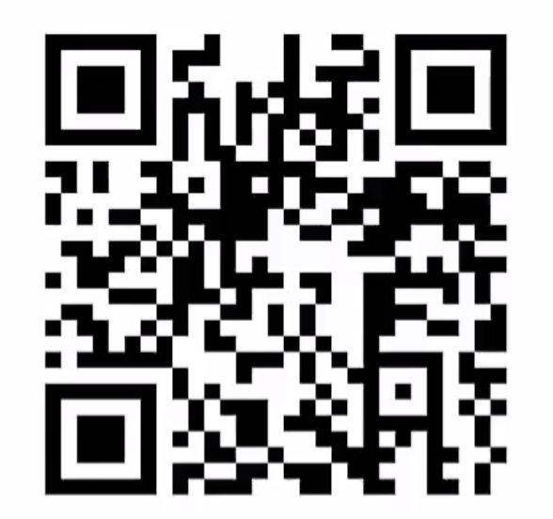
Erstes Studienjahr
Hinweis: VPN Download
Wozu dient der VPN Global Protect?
Der VPN “Global Protect“ dient der Authentifizierung des einzelnen Nutzers in unserem Netzwerk und ermöglicht dem Nutzer gleichzeitig auch von zuhause aus den Zugriff auf universitäre Ressourcen
Falls etwas Digitales an der Universität Basel nicht funktioniert, ist die erste Frage: VPN on? Das VPN wird durch eine Software generiert, welche nach Download und Installation sowie Anmeldung mit Email und Passwort aktiviert wird
  www.mobile.unibas.ch (IT-Services der Universität Basel)

Slide 33
Erstes Studienjahr
Was müssen Sie tun?
Entscheiden Sie sich, welche Veranstaltungen Sie besuchen möchten
Belegen Sie diese Veranstaltungen bis Ende 4. Semesterwoche in den Online Services
An der Fakultät für Psychologie sind Sie mit dem Belegen in den Online Services automatisch zur Leistungsüberprüfung angemeldet
(An anderen Fakultäten bedarf es einer zusätzlichen Anmeldung. Bitte Vorlesungsverzeichnis beachten)
Bei den Propädeutischen Veranstaltungen ist erst und ausschliesslich die Belegung im FS ausschlaggebend für die Anmeldung zu den Prüfungen
Stornieren der Belegung von Lernen
Muster.Muster@Stud.unibas.ch & Homepage regelmässig kontrollieren
End-of-Semster and Beginning-of-Semester E-Mail beachten
Informationsveranstaltung für Drittsemestrige

Slide 34
Agenda
1 | Wo finde ich Unterstützung?
2 | Wie baut sich das Bachelorstudium Psychologie auf?
3 | Was ist im ersten Studienjahr zu beachten?
4 | Fachgruppe Psychologie

Slide 35

Fachgruppe Psychologie
Raphael Grolimund, Rebekka Zaberer, September 2025
Notes:
Hallo und herzlich willkommen an unserer Fakultät, ich bin Rebekka und zusammen mit Raphael leite ich zurzeit die Fachgruppe Psychologie. Die Fachgruppe ist ein wichtiges Organ und deshalb möchte ich euch heute die FG vorstellen.

Slide 36
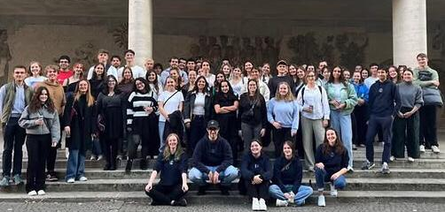
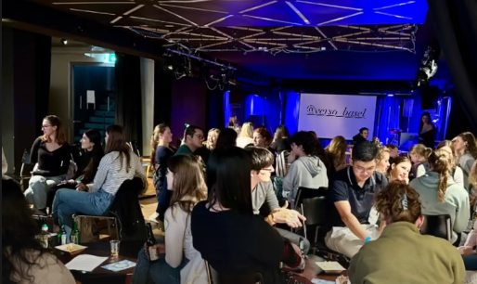
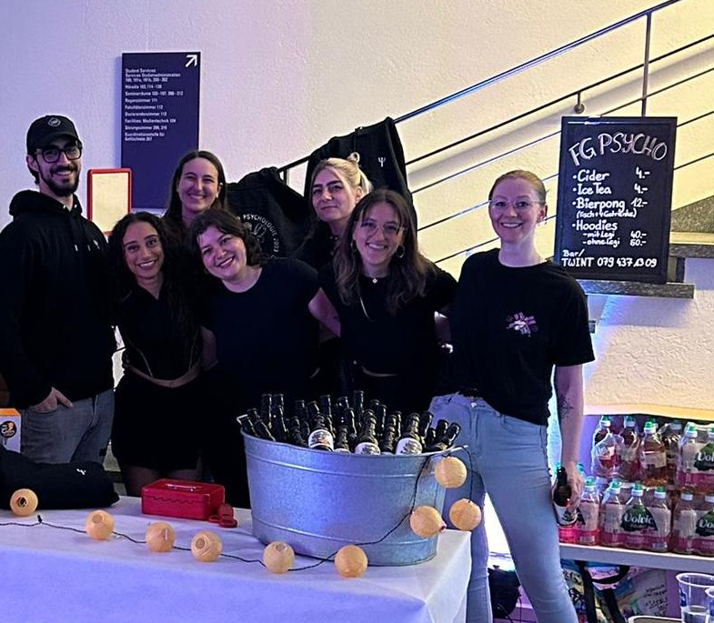
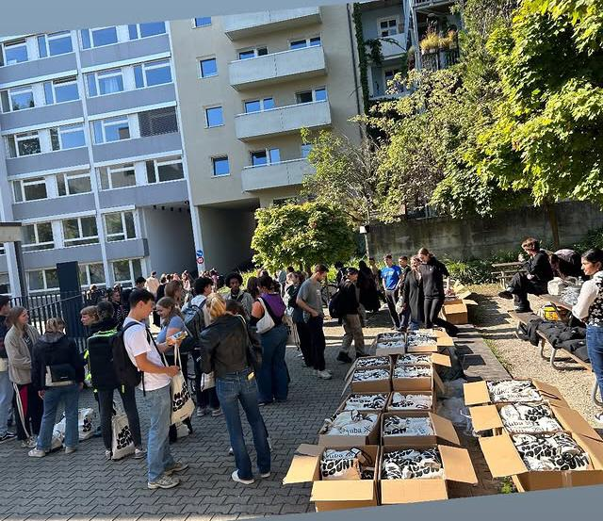
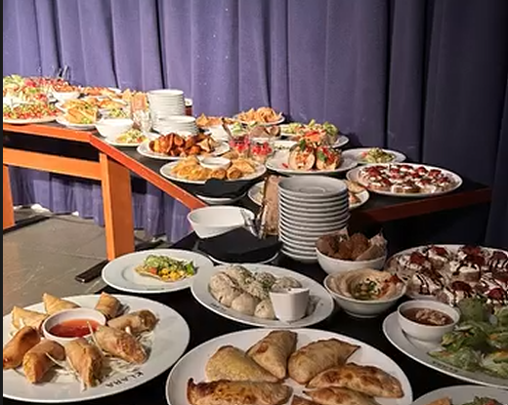
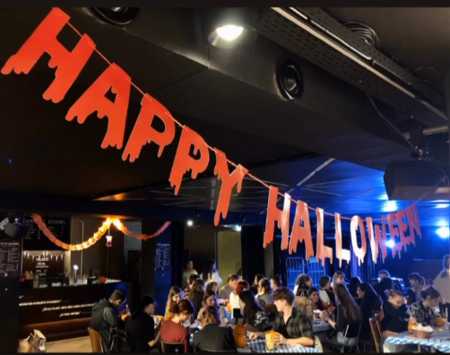
1. Events
Photo by Rick Rothenberg on Unsplash
Notes:
Die FG ist das studentische Leben an unserer Fakultät und kümmert sich um die Planung und durchführung von Events. Das heisst, wir machen Aperos, goodiebag aktionen, parties, spieleabende, adventskalenderverlosung, auf instagram, spieleabende, study togethers, die semesterendparty usw. Unsere aufgabe und mission ist eigentlich, die fakultät zu einem ort zu gestalten wo sich alle willkommen und zuhause fühlen können und man sich gut vernetzen und freundschaften schliessen kann.

Slide 37

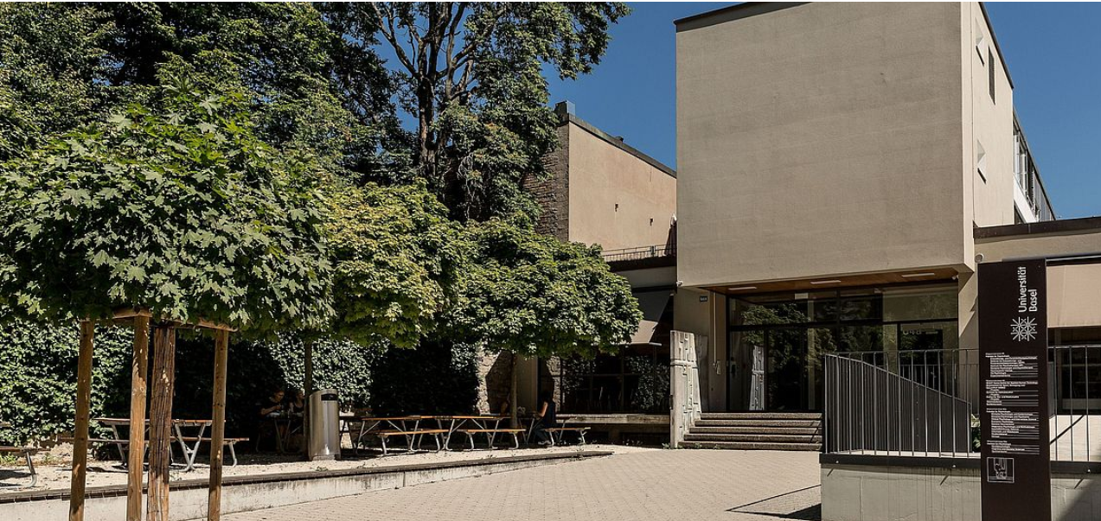
2. FG als Anlaufstelle
-> Buddy-System
Photo by Rick Rothenberg on Unsplash
Notes:
Wir sind auch die anlaufstelle, wenn es irgendwelche fragen gibt.
Vor einigen semestern haben wir das buddy-system gelauncht, wo sich neue kommilitonen an erfahrene wenden können. Ihr könnt euch also unter der buddy emailadresse melden, wenn ihr gerne eine ansprechperson hättet, bis ihr so richtig im studium angekommen seid.

Slide 38

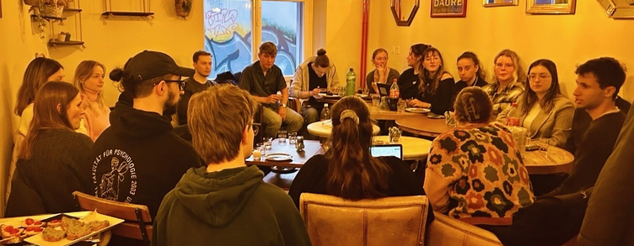
3. Unsere politische Funktion
-> Interessen & Wünsche der Psychologiestudierenden vertreten
Photo by Rick Rothenberg on Unsplash
Notes:
Dann hat die fachgruppe noch eine politische funktion. Wir sind im grunde genommen nichts anderes als die Vertretung aller psychologiestudierenden unserer uni, sitzen in den verschiedensten gremien ein und sind dann eben die, die sich ans dekanat oder die geschäftsführung oder so wenden, wenn die studierenden irgendwo veränderungsbedarf sehen oder wünsche haben. Im Frühjahr haben wir zum beispiel eine ummfrage zu gestaltungswünschen der fakultät gelauncht und jetzt wurden die räume neu gestrichen und es ist eine umgestaltung in planung.

Slide 39

Mitmachen in der FG
Für dich persönlich
  Aufbau eines Netzwerks (neue Freunde und Bekannte)
  Uni-Leben mitgestalten
  Sinnvolle, ehrenamtliche Tätigkeit während des Studiums
  Wertet Bewerbungsunterlagen auf
  Erwerb von Orga-Skills etc.
Benefits
  Erwerb von bis zu 6 KP (Wahlbereich)
  Exklusiver FG-Hoodie
Notes:
Wir freuen uns immer über zuwachs bei uns, also wenn ihr themen habt, die ihr an der fakultät angehen wollt, wenn ihr ideen für parties habt oder ihr gerne mehr zuhause an der uni wärt, dann wärs mal ne überlegung wert.
Sieht auch gut im lebenslauf aus, und man baut sich allmählich ein netzwerk zwischen studierenden und professoren und vllt weiteren institutionen auf.
Wenn man sich aktiv einbringt, wird das durch kreditpunkte vergütet, das heisst 30h FG arbeit bedeutet 1kp für den wahlbereich und insgesamt könnt ihr im bachelor 6kp durch die fg erwerben.
Ach, und, ganz wichtig, man bekommt den exklusiven fg hoodie.
Ja, da werden sich wohl jetzt alle fragen, wie kann ich mitmachen?
Grundsätzlich ganz einfach, komm zur nächsten FG sitzung, die Termine werden immer per instagram und whatsapp bekanntgegeben. Ab 2 Sitzungen kann man sich dann einwählen lassen und dann ämter übernehmen. Und auch so dürft ihr gerne immer als Freiwillige /r Helfer /in mal bei einem event mithelfen

Slide 40

Wir freuen uns auf dich!
Mail: fg-psychologie@unibas.ch
Instagram: @fg_psychologie
Webseite: https://fg-psychologie.unibas.ch/de/
Buddyprogramm: buddy-psychologie@unibas.ch
Sitzungen: ein- bis zweimal monatlich
Notes:
Okay. Das wärs schon gewesen! Wenn ihr irgendwelche fragen habt oder zum beispiel gerne vom buddy programm gebrauch machen wollt, meldet euch gerne per mail oder via instagramm. Ihr könnt auch mal auf der website vorbeispickeln wenn ihr noch mehr gesichter der fg sehen wollt

Slide 41
Jetzt im Anschluss:
Begrüssungsàpero an der Fakultät
Missionsstrasse 64a (Im Innenhof)
Pizza, Snacks und Getränke
Infostände
Goodie-Bags
Fakultäts-Hoodies
Kommt vorbei!!!
Notes:
Herzliche Einladung zum Begrüssungsapero an der Fakultät. Freu mich auf euch, wir sehen uns,

Slide 42


Propädeutikum 2025-26 WhatsApp-Gruppe
KOMM IN DIE GRUPPE!!
Notes:
Und zu guter Letzt: Wir haben für euer Jahr einen eigenen Whatsappchat erstellt. Ihr könnt dem hier beitreten, den Link werdet ihr aber nochmal auf instagram und in der Fakultät finden.
Bitte lest euch zu Beginn einmal die Beschreibung durch, da steht der Code of Conduct für die Gruppe drin. Wir behalten uns vor, in Extremfällen das Gruppengeschehen zu moderieren und Leute zu entfernen.

Slide 43
Vielen Dank für Ihre Aufmerksamkeit.

